Slide 1

《济南市房屋建筑和市政基础设施工程建设项目
招标代理机构及项目负责人信用评价管理暂行规定》
政策解读

Slide 2


2017年12月，住建部发布《关于取消工程建设项目招标代理机构资格认定加强事中事后监管的通知》（建办市［2017］77 号）。招标代理资格认定的取消，既是放开招标代理行业准入门槛、提升市场竞争力的转折点，也是促进招投标行业制度改革、加强招投标市场主体信用自律、强化招投标领域信用体系建设的有力手段。近几年，山东省相继出台了一系列的政策，如《山东省工程建设项目招标代理机构信用评价管理办法》《山东省建筑市场信用管理暂行办法》等，对加快建设招投标领域信用体系，构筑诚实守信的营商环境，提供了有力依据。
背 景
FOREWORD

Slide 3
背 景
FOREWORD
为进一步规范济南市房屋建筑和市政基础设施工程建设项目招标代理市场行为，强化招标投标活动事中、事后监管，完善“守信激励、失信惩戒”机制，特制定《暂行规定》，以促进招投标行业健康发展。

Slide 4

一、《暂行规定》制定的政策依据是什么？
二、《暂行规定》中明确的信用评价的适 用范围及评价内容是什么？
目 录
三、对招标代理机构及项目负责人（以下简称招标代理）进行信用评价的实施主体是什么？
CONTENTS
四、招标代理信用评价等级如何设定？
五、招标代理信用评价评分标准是什么？
六、招标代理信用评价程序是什么？
结果如何进行动态调整？

Slide 5
七、招标代理信用评价结果如何应用？
八、招标代理信用评价的异议受理制度是什么？
施行日期和有效期是如何规定的？
目 录
CONTENTS

Slide 6
01
《暂行规定》
制定的政策依据是什么？

Slide 7





主要依据国务院《关于印发社会信用体系建设规划纲要（2014—2020 年）的通知》（国发〔2014〕21号）、住建部《关于取消工程建设项目招标代理机构资格认定加强事中事后监管的通知》（建办市［2017］77 号）、《山东省工程建设项目招标代理机构信用评价管理办法》（鲁建规范〔2016〕3号）、《山东省建筑市场信用管理暂行办法》（鲁建建管字 (2018)6 号）、济南市人民政府办公厅《关于进一步加强房屋建筑和市政基础设施工程招标投标管理的实施意见 》（济政办字{2018}1号）、《济南市房屋建筑和市政基础设施工程标后评估工作暂行规定》（济建招字〔2018〕1号）、《济南市房屋建筑和市政基础设施工程招标投标活动一标一评管理细则》(济建发〔2018〕19号)等有关法律法规和规范性文件规定，结合济南实际情况，制定出台了《暂行规定》。

Slide 8
02
《暂行规定》
中明确的信用评价的适用范围及评价内容
是什么？

Slide 9
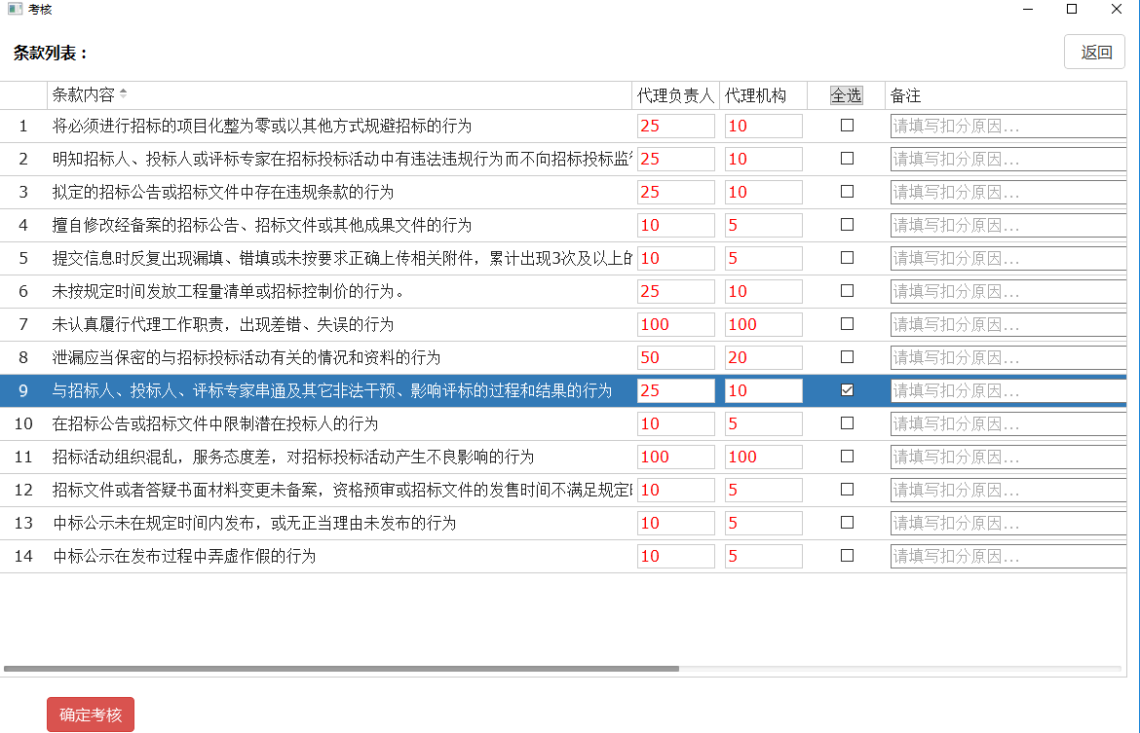
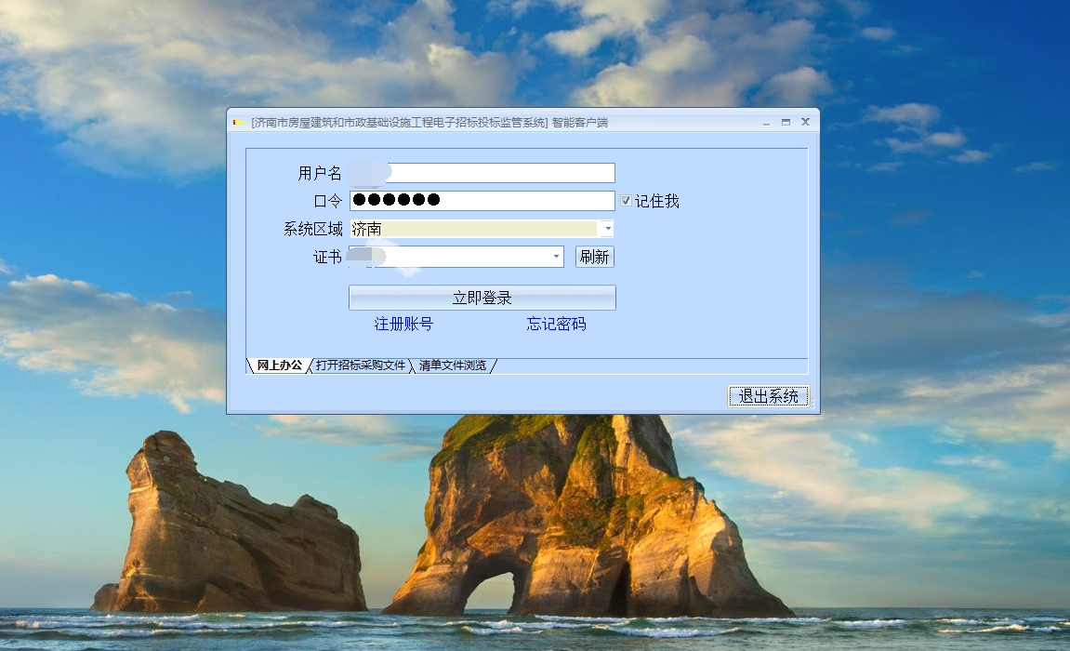
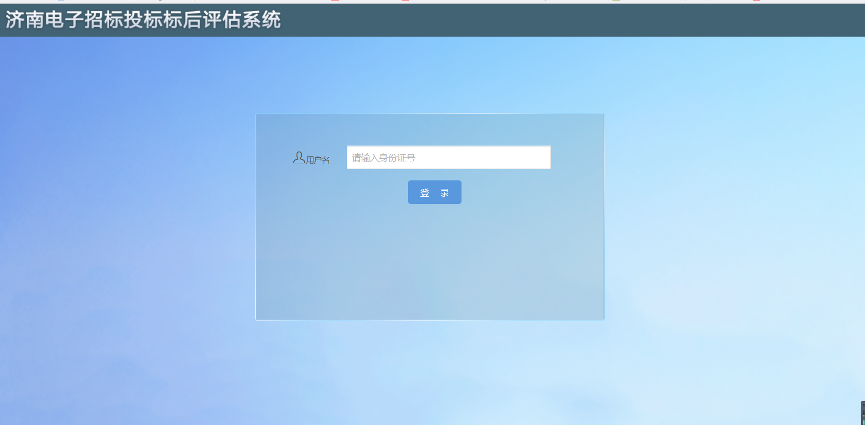
凡在我市为依法必须招投标的工程建设项目提供招标代理服务的机构及项目负责人应按照本规定接受信用评价。
信用评价内容主要由招标代理基本信息、优良信用信息、不良信用信息等构成。
一标一评系统
电子招投标系统
标后评估专家客户端

Slide 10
03
对招标代理机构及项目负责人
（以下简称招标代理）
进行信用评价的实施主体是什么？

Slide 11
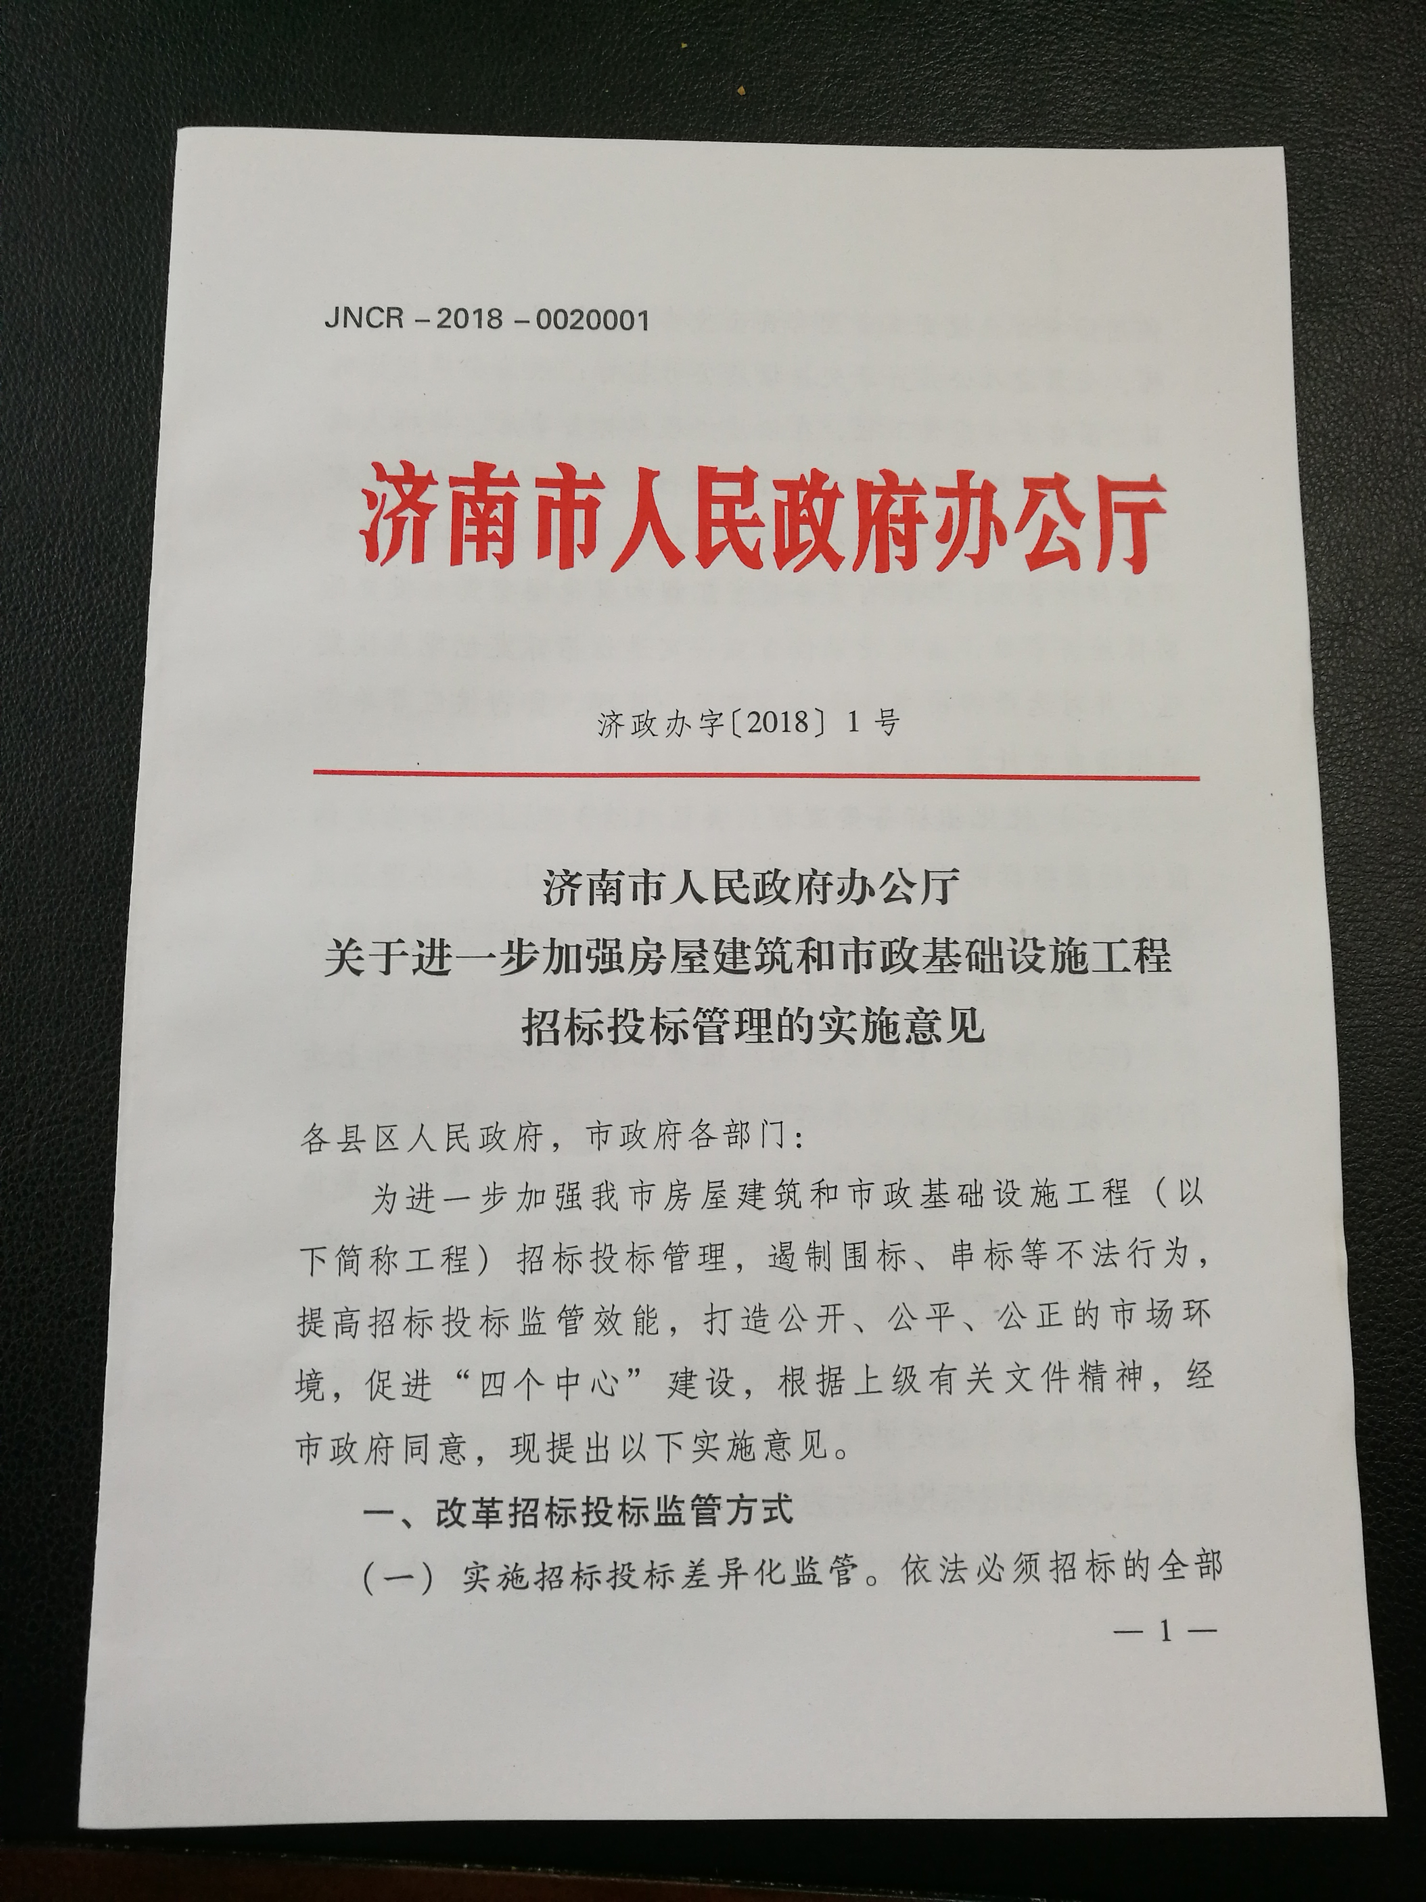
市城乡建设行政主管部门负责我市行政区域内工程建设项目招标代理信用评价管理工作，并委托行业协会开展相关工作。
各区县建设行政主管部门根据各自的职责，配合做好工程建设项目招标代理信用评价管理工作。

Slide 12
04
招标代理信用评价等级如何设定？

Slide 13
招标代理信用评价等级分为AAA、AA、 A和B四个等级。具体等级划分如下：AAA级，信用评价得分85分（含85分）以上（计算结果保留两位小数,下同）的招标代理；AA级，信用评价得分70分至85分（含70分，不含85分）之间的招标代理；A级，信用评价得分60分至70分（含60分，不含70分）之间的招标代理；B级，信用评价得分60分（不含60分）以下的招标代理。

Slide 14
05
招标代理信用评价
评分标准是什么？

Slide 15
按照《济南市房屋建筑和市政基础设施工程建设项目招标代理信用评价标准》（详见附件一、二），招标代理机构及项目负责人信用评价实行百分制。招标代理机构信用评价得分=基本信息指标得分（占总权重40%）+市场行为累积得分（占总权重60%），其中，市场行为累积得分=基础分+优良行为累积加分（占市场行为权重50%）-不良行为累积扣分（其中，市场行为累积得分满分100分，基础分值50分）。招标代理机构若积极开展党建工作或积极承担社会责任，参与扶贫、助困等社会公益活动，将获得额外附件分；项目负责人信用评价得分=基本信息指标得分（占总权重30%）+市场行为累积得分（占总权重70%），其中，市场行为累积得分=基础分+优良行为累积加分（占市场行为权重50%）-不良行为累积扣分（其中，市场行为累积得分满分100分，基础分值50分）。
招标代理若违反任意一项信用评价为B级的指标，其信用评价结果将直接被确定为B级

Slide 16
06
招标代理信用评价程序是什么？
结果如何进行动态调整？

Slide 17
招标代理评价程序包括申报、评审、公示、公告等。申请信用评价的招标代理登录济南市建筑市场信用信息管理平台完成评定的申报。行业协会依据评价标准对申请信用评价的招标代理信用等级进行审核、评定，并将评定结果报市城乡建设行政主管部门审定。信用等级评定结果将在济南市城乡建设委员会网站、济南市建设工程招标投标协会网公示和公告。
招标代理市场行为将通过“一标一评”、“标后评估”实现动态考核，信用评价等级及评价结果实行动态调整。市城乡建设行政主管部门每月20日前将上一月“一标一评”与“标后评估”及各区县建设行政主管部门对招标代理采集的信用信息录入管理平台，作为企业信用评价的调整依据。同时，招标代理初次申报信用评价或申请调整信用评价的，于每季度最后一个月20日前，在管理平台中完成评定材料的申报，次季度第一个月20日前，将调整结果在网上公示5日，无异议后，由市城乡建设行政主管部门录入管理平台。需要对不良信用等级评价指标得分进行调整的，于每月20日前调整，将调整结果在网上公示5日，无异议后，由市城乡建设行政主管部门录入管理平台。

Slide 18
07
招标代理信用评价结果如何应用？

Slide 19
信用评价结果可作为招标人选择招标代理的依据，市城乡建设行政主管部门将根据评价结果，分类实行差异化推介。对于依法必须招投标且必须进入公共资源交易平台的项目，建议优先选用信用评价为AAA级、AA级的招标代理；对信用评价等级为AAA的招标代理采取优先评优评先等激励措施；对信用评价等级为AA的招标代理以扶持发展、加强服务为主，鼓励其做大做强；四是对信用评价等级为A的招标代理采取加大日常监管力度等约束措施；五是对信用评价等级为B的企业，提示招标人慎重选择，并作为“双随机、一公开”监管重点对象，加强事中、事后监管，同时，在评优评先时，相关部门或行业协会予以慎重选择。

Slide 20
08
招标代理信用评价的异议受理制度是什么？
施行日期和有效期是如何规定的？

Slide 21
招标代理对公示、公告及信用评价结果等提出异议的，应当在评定结果公示期内将异议的相关内容、证明材料及联系方式提交市城乡建设行政主管部门。市城乡建设行政主管部门应在异议申请之日起5个工作日内进行核查，并及时作出处理。
《暂行规定》自2018年12月1日起施行，有效期至2020 年11月30日。

Slide 22
谢谢

